Slide 1
Integriti
Tadbir Urus Berkualiti
Nadi
12 Januari 2018 / 24 Rabiulakhir 1439

Slide 2
إِنَّ الْحَمْدَ لِلَّهِ، نَحْمَدُهُ وَنَسْتَعِيْنُهُ وَنَسْتَغْفِرْهُ، وِنَعُوْذُ بِاللهِ مِنْ شُرُوْرِ أَنْفُسِنَا وَمِنْ سَيِّئَاتِ أَعْمَالِنَا، مَنْ يَهْدِ اللهُ فَلاَ مُضِلَّ لَهُ وَمَنْ يُضْلِلْ فَلاَ هَادِيَ لَهُ.

Slide 3
أَشْهَدُ أَنْ لاَ إِلَهَ إِلاَّ اللهُ وَحْدَهُ لاَ شَرِيْكَ لَهُ، وَأَشْهَدُ أَنَّ سَيِّدَنَا وَنَبِيَّنَا مُحَمَّدًا عَبْدُهُ وَرَسُوْلُهُ، أَرْسَلَهُ اللهُ مُبَشِّرًا وَنَذِيْرًا. اللَّهُمَّ صَلِّ وَسَلِّمْ وَبَارِكْ عَلَى سَيِّدِنَا مُحَمَّدٍ وَعَلَى آلِهِ وَأَصْحَابِهِ وَمَنْ تَبِعَهُمْ بِإِحْسَانٍ إِلَى يَوْمِ الدِّيْنِ

Slide 4
أمَّا بَعْدُ، فَيَا عِبَادَ اللهِ، اتَّقُوْا اللهَ أًوْصِيْكُمْ وَإِيَّايَ بِتَقْوَى اللهِ فَقَدْ فَازَ الْمُتَّقُوْنَ.

Slide 5
قَالَ اللهُ عَزَّ وَجَلَّ:
ﮥ ﮦ ﮧ ﮨ ﮩ ﮪ ﮫ ﮬ ﮭﮮ ﮯ ﮰ ﮱ ﯓ ﯔ ﯕ ﯖ ﯗ ﯘ ﯙ ﯚ ﯛ ﯜ ﯝ ﯞ
سورة الأحزاب: ٧٠-٧١

Slide 6
Pesanan
bersama-sama meningkatkan ketakwaan kita kepada Allah SWT dengan melaksanakan segala perintah-Nya dan meninggalkan segala larangan-Nya.
memperbanyakkan amal soleh dan berusaha memperbaiki diri pada setiap detik dan masa sebelum ajal yang telah ditetapkan oleh Allah SWT datang menjemput kita.

Slide 7
Tajuk Khutbah :
Integriti
Tadbir Urus Berkualiti
Nadi

Slide 8
Integriti
kualiti unggul yang perlu ada dalam diri seseorang manusia dan sentiasa dihayati serta diamalkan dalam kehidupan seharian

Slide 9
lapan nilai murni iaitu jujur, benar, amanah, adil, bertanggungjawab, telus, cekap dan bijaksana seperti yang digariskan di dalam satu pelan tindakan komprehensif Pelan Integriti Nasional
Membudayakan integriti bukanlah satu perkara mudah kerana manusia secara fitrahnya adalah makhluk sosial yang suka bermasyarakat dan sentiasa memiliki naluri kebendaan atau materialistik.

Slide 10
Imam Abu Ishak as Shatibi dalam kitabnya al Muwafakat fil usuluddin was Syariah telah menggariskan bahawa perlu ada undang-undang dan tadbir urus bagi menyelesaikan maslahah kehidupan manusia di muka bumi.
bertujuan agar naluri dan keinginan manusia yang pelbagai dan sering berubah-ubah itu dapat dipenuhi.
lima jenis hukum yang wajar diikuti oleh umat manusia bahkan telah disepakati oleh ulamak iaitu fardhu atau wajib, haram atau makruh tahrimi, makruh atau makruh tanzihi, mandub atau sunat, dan mubah atau harus.

Slide 11
ﮗ ﮘ ﮙ ﮚ ﮛ ﮜ ﮝ ﮞ ﮟ ﮠ ﮡ ﮢ ﮣ
Maksudnya:
“Kemudian Kami jadikan kamu menjalankan Syariat dari hukum agama; maka turutlah ia, dan janganlah diturut hawa nafsu orang yang tidak mengetahui.”
surah al Jaathiyah:18

Slide 12
Transformasi Nasional (TN50) atau dalam literal Arabnya ‘At Tahawwul Watani’, mengungkap sebuah gagasan yang mempunyai dasar yang jelas, strategi yang tuntas yang akan membawa Malaysia ke arah yang lebih dinamik, maju serta berdaya saing.
Gagasan ini adalah satu proses transisi sebuah negara kepada yang lebih baik pada masa hadapan iaitu pada tahun 2050 kelak.
Ini merupakan transformasi bercorak manusiawi atau kemanusiaan dan merangkumi nilai insaniah yang unggul, akhlak yang mulia serta berpaksikan prinsip Maqasid Syariah di samping melaksanakan pendekatan Wasatiyyah atau kesederhanaan.

Slide 13
Pengurusan integriti sangat penting kerana dapat menentukan jatuh bangun dan maju mundur sesebuah negara.
Kita pernah menjadi bangsa yang kuat, berkuasa dan terkenal
Manusia yang berintegriti akan memikul amanah demi menentukan survival ummah, organisasi dan negara terpelihara

Slide 14
ﯟ ﯠ ﯡ ﯢ ﯣ ﯤ ﯥ ﯦ ﯧ ﯨ ﯩ ﯪ ﯫ ﯬ ﯭ ﯮ ﯯ ﯰ ﯱ
Maksudnya:
“Sesungguhnya Kami telah kemukakan amanah kepada langit dan bumi serta gunung-ganang, maka mereka enggan memikulnya dan bimbang tidak dapat menyempurnakannya; dan manusia sanggup memikulnya. Sesungguhnya manusia itu amat zalim dan jahil.”
surah al Ahzab : 72

Slide 15
iman yang mantap sangat penting bagi memastikan nilai integriti terus membugar.
menghayati dan mengamalkan kehidupan berintegriti memberi impak yang mendalam terhadap keseluruhan objektif yang ditetapkan

Slide 16
usaha-usaha berkaitan pemupukan budaya integriti dan tadbir urus baik perlu diperhebatkan
bagi melahirkan sebuah warga kerja yang amanah, produktif dan berperkerti mulia
melaksanakan tugasan yang diberikan dengan penuh amanah, berintegriti dan bertanggungjawab
Ikhlaskanlah hati dan diri kita agar segala pekerjaan kita menjadi ibadah dan mendapat keredhaan Allah SWT

Slide 17
intipati dan pengajaran
Pertama: | Ikhlaskan niat dalam pekerjaan agar mendapat keredhaan Allah SWT.
Kedua: | Jadikan integriti dan amalan tadbir urus baik sebagai nilai utama dalam pekerjaan dan pengurusan organisasi.
Ketiga: | Tingkatkan iltizam untuk berkerja dengan tekun agar memperoleh hasil yang berkualiti serta berproduktiviti tinggi yang memberi pulangan kepada keluarga, organisasi dan negara

Slide 18
ﭷ ﭸ ﭹ ﭺ ﭻ
ﮉ ﮊ ﮋ ﮌ ﮍ ﮎ ﮏ ﮐ ﮑ ﮒ ﮓ ﮔ ﮕ ﮖ ﮗ ﮘ ﮙ ﮚ ﮛ ﮜ
Surah an Nahl: 97

Slide 19
Maksudnya:
“Sesiapa yang beramal salih, dari lelaki atau perempuan sedang ia beriman, maka sungguh Kami akan menghidupkan dia dengan kehidupan yang baik; dan sesungguhnya Kami akan membalas mereka, dengan pahala yang lebih baik dari apa yang mereka telah kerjakan.”

Slide 20
بَارَكَ اللهُ لِيْ وَلَكُمْ بِالْقُرْآنِ الْعَظِيْمِ وَنَفَعَنِي وَإِيَّاكُمْ بِمَا فِيْهِ مِنَ الأيَاتِ وَالذِّكْرِ الْحَكِيْمِ وَتَقَبَّلَ مِنِّي وَمِنْكُمْ تِلاوَتَهُ إِنَّهُ هُوَ السَّمِيعُ الْعَلِيْمُ. أَقُوْلُ قَوْلِيْ هَذَا وَأَسْتَغْفِرُ اللهَ الْعَظِيْمَ لِيْ وَلَكُمْ وَلِسَائِرِ الْمُسْلِمِيْنَ وَالْمُسْلِمَاتِ وَالْمُؤْمِنِيْنَ وَالْمُؤْمِنَاتِ الأَحْيَاءِ مِنْهُمْ وَالأَمْوَاتِ، فَاسْتَغْفِرُوْهُ، إِنَّهُ هُوَ الْغَفُوْرُ الرَّحِيْمُ

Slide 21
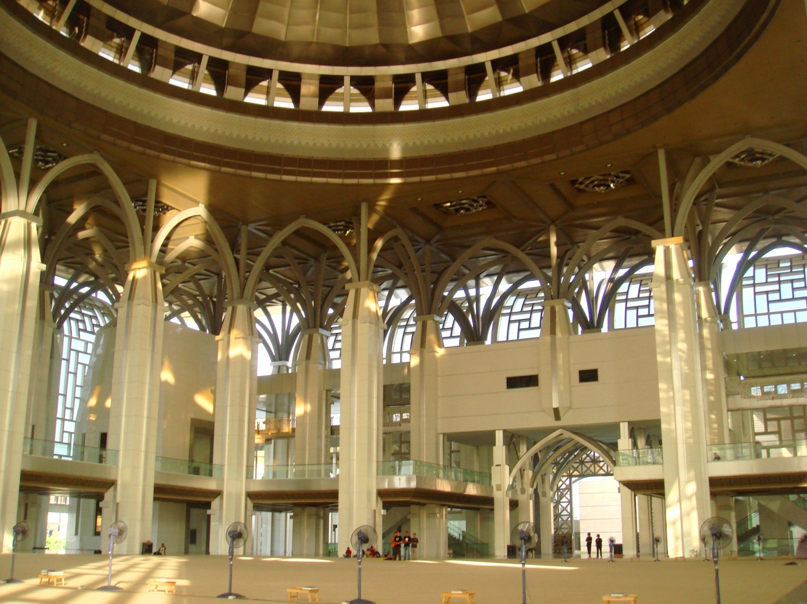

Slide 22
الْــحَـمْـدُ لِلَّــهِ حَـمْدًا كَثِيرًا كَـمَـا أَمَرَ، أَشْهَدُ أَن لاَّ إِلَـــــــهَ إِلاَّ اللَّهُ وَحْدَهُ لاَ شَرِيــــكَ لَــــهُ، إِقْرَارًا بِرُبُوبِــيَّـــتِــهِ وَإِرْغَـــامًــا لِّـمَـنْ جـَحـَدَ بِــهِ وَكَـفَـرَ، وَأَشْهَدُ أَنَّ سَيِّدَنَــا مُـحَـمَّـدًا عَبْدُهُ وَرَسُـــولُـهُ سَيِّدُ الْجِـنِّ وَالْبَشَرِ.
Aku bersaksi bahawa tiada tuhan yang disembah melainkan Allah yang Maha Esa dan tiada sekutu bagi-Nya. Aku juga bersaksi bahawa penghulu dan Nabi kami Muhammad SAW adalah hamba dan rasul-Nya penghulu segala jin dan manusia.

Slide 23
اللَّـهُمَّ فَـصَــلِّ وَسَــلِّمْ عَلَى سَيِّدِنَــا مُـحَـمَّـدٍ وَعَلَى آلِــــــهِ الْــمُـصـَابِيحِ الْغُرَرِ.
Ya Allah, berilah selawat, sejahtera dan berkat ke atas penghulu dan Nabi kami Muhammad SAW, kaum keluarga serta para sahabat baginda.

Slide 24
أَمَّـــا بَعْدُ، فَيَا أَيُّــهـَــا الـنَّــاسُ، اتَّـقُـوا اللَّـهَ فِيمَـا أَمَـرَ، وانْـتَــهُــوا عَـمَّـا نَـهَـاكُمْ عَـنْـهُ وَحَــذَّرَ. وَاعْلَمُـوا أَنَّ اللَّهَ أَمَـرَكُمْ بِــأَمْــرٍ بَـدَأَ فِــيــهِ بِنَفْسِـهِ وَثَــنَّـى بِــمَـلَائِــــكَتِهِ الْمُسَـبِّـحَـةِ بِقُدْسِهِ. فَـقَـالَ اللَّـهُ تَعَالَى وَلَمْ يَزَلْ قَـــــائِــلاً عَـلِــيـمًـا:

Slide 25
ﭲ ﭳ ﭴ ﭵ ﭶ ﭷ ﭸ ﭹ ﭺ ﭻ ﭼ ﭽ ﭾ ﭿ ﮀ

Slide 26
اللَّهُمَّ صَلِّ وَسَلِّمْ عَلَى سَيِّدِنَا مُحَمَّدٍ وَعَلَى آلِ سَيِّدِنَا مُحَمَّدٍ كَمَا صَلَّيْتَ عَلَى سَيِّدِنَا إِبْرَاهِيْمَ وَعَلَى آلِ سَيِّدِنَا إِبْرَاهِيْمَ؛ وَبَارِكْ عَلَى سَيِّدِنَا مُحَمَّدٍ وَعَلَى آلِ سَيِّدِنَا مُحَمَّدٍ كَمَا بَارَكْتَ عَلَى سَيِّدِنَا إِبْرَاهِيْمَ وَعَلَى آلِ سَيِّدِنَا إِبْرَاهِيْمَ فِى الْعَالَمِيْنَ إِنَّكَ حَمِيْدٌ مَجِيْدٌ.

Slide 27
وَارْضَ اللّهُمَّ عَنِ الأَرْبَعَةِ الْخُلَفَاءِ الرَّاشِدِيْنَ سَادَاتِنَا أَبِى بَكْرٍ وَعُمَرَ وَعُثْمَانَ وَعَلِىٍّ بْنِ أَبِى طَالِبٍ، وَعَنْ أَزْوَاجِ نَبِيِّنَا الْمُطَهَّرَاتِ مِنَ الأَدْنَاسِ وَعَنْ أَهْلِ بَيْتِهِ وَقَرَابَتِهِ وَعَنْ سَائِرِ الصَّحَابَةِ الأَكْرَمِيْنَ وَالتَّابِعِيْنَ وَمَنْ تَبِعَهُمْ بِإِحْسَانٍ إِلَى يَوْمِ الدِّيْنِ. وَارْضَ عَنَّا بِرَحْمَتِكَ يَا أَرْحَمَ الرَّاحِمِيْنَ.
Ya Allah, kurniakanlah keredaan kepada empat orang khulafa ar-Rasyidin Saidina Abu Bakar, Umar, Usman dan Ali bin Abi Talib. Isteri-isteri Nabi yang suci, ahli keluarga, seluruh sahabat serta para tabiin. Juga, redhailah kami sekalian wahai Tuhan Yang Maha Penyayang.

Slide 28
اللَّهُـمَّ اغْفِرْ لِلْمُسْلِمِينَ وَالـْمـُسْلِمَاتِ وَالْـمُؤْمِنِينَ وَالْـمُـؤْمِـنَـاتِ الْأَحْـيَــاءِ مِنْهُمْ وَالْأَمْـوَاتِ، وَأَلِّـفْ بَيْنَ قُلُوبِهِمْ وَأَصْلِحْ ذَاتَ بَيْنِهِمْ، وانْصُرْهُمْ عَلَى عَدُوِّكَ وَعَدُوِّهِمْ.
اللَّهُـمَّ انْصُرْ سَلَاطِينَ الْـمُسْلِمِينَ وَأَيِّـدْهُـمْ بِالتَّـقْوَى والتَّوْفِيقِ إِلَى يَوْمِ الدِّينِ، وَأَعْلِ كَلِمَةَ الْـمُوَحـِّدِينَ، وَأَدِمْ لَهُمُ الْعِـزَّةَ والتَّـمْـكِينِ.
اللَّهُـمَّ اهْدِنَا سُبُـلَ السَّلَامِ وَأَخْرِجْنَا مِنَ الظُّـلُـمَـاتِ إِلَى النُّورِ، وَجَـنِّـبْنَا الْـفَوَاحِشَ مَا ظَهَرَ مِنْهَا وَمَـا بَطَنَ.

Slide 29
اللَّـهُمَّ أَنزِلِ الرَّحْمَــةَ والسَّكِينَةَ وَالسَّلاَمَةَ والْعَافِيَةَ عَلَى عَبْدِكَ الْحَارِسِ لِشَرِيعَتِكَ مَلِكِنَا كباوه دولي يغ مها موليا سري فادوك بضيندا يغ دفرتوان أضوغ
سلطان محمد كليما
وَعَلَى كُلِّ قَرَابَتِهِ أَجْمَعِيْنَ. أَصْلَحَ اللَّهُ مُلْكَــــــهُ وَإِحْسَــانَهُ وَفَيَّضَ لَــــــهُ عَدْلَهُ وَبَلَّغَهُ مِنَ الْخَيْرِ مَـــا شَــــــــاءَهُ. اللَّـهُمَّ أَدِمِ الشَّرْعَ الشَّريفَ لَـــهُ وَلِوُزَرَائــِـــــــــــهِ سَبِيلًا وَمِنْهَــاجًــا، وَارْزُقْهُمُ التَّوْفِيقَ لِكُلِّ خَيْرٍ وَاجْعَـلْهُمْ سِرَاجًــا وَّهَّــــــاجًــــا.

Slide 30
اللَّـهُمَّ اجْعَلْ مَالِيزِيــــــَّــــــا وَسَــائِرَ بِلاَدِ الْـمُسْلِمِينَ طَيِّبَةً آمِنَةً مُّطْمَئِــــــنَّـــةً رَّخِيَّـــةً. اللَّـهُمَّ سَلِّمْ بِلَادَنَـــــا مِنَ الْــمُــفْسِدِينَ وَطَهِّرْهَــا مِنَ الْـمُتَطَرِّفِينَ وَوَفِّقْنَا جَمِيعًا لِطَاعَتِكَ وَطَاعَةِ رَسُولِكَ مُحَمَّدٍ صَلَّى اللَّهُ عَلَيْهِ وَسَلَّمَ وَطَاعَةِ مَنْ أَمَرْتَنَا بِطَاعَتِهِ.
Ya Allah jadikanlah Malaysia dan seluruh negara umat Islam dalam keadaan aman, tenang dan makmur. Ya Allah selamatkan negara kami daripada golongan yang melakukan kerosakan, dan bersihkannya daripada golongan yang melampaui batasan dan perbaiki jalan kami dalam mentaati-Mu, Rasul-Mu dan mereka yang engkau perintah kami mentaatinya.

Slide 31
Ya Allah, kami memohon agar dengan rahmat dan perlindungan Mu, negara kami ini dan seluruh rakyatnya dikekalkan dalam keamanan dan kesejahteraan.
Tanamkanlah rasa kasih sayang dan kekalkanlah perpaduan di kalangan kami.
Semoga dengannya kami sentiasa hidup aman damai, sejahtera dan selamat sepanjang zaman.

Slide 32
ﯫ ﯬ ﯭ ﯮ ﯯ ﯰ ﯱ ﯲ ﯳ ﯴ ﯵ ﯶ ﯷ ﯸ ﯹ ﯺ
Ya Tuhan kami, janganlah engkau mengubah hati kami selepas Engkau memberi hidayah kepada kami dan kurniakanlah kami rahmat di sisiMu sesungguhnya Engkaulah Maha Pemberi

Slide 33
ﯜ ﯝ ﯞ ﯟ ﯠ ﯡ ﯢ ﯣ ﯤ ﯥ ﯦ
Ya Allah, Ya Tuhan kami, anugerahkanlah kami dengan kebaikan di dunia dan di akhirat, serta jauhilah kami daripada azab api neraka.

Slide 34
ﭻ ﭼ ﭽ ﭾ ﭿ ﮀ ﮁ ﮂ ﮃ ﮄ ﮅ ﮆ ﮇ ﮈ ﮉ ﮊ ﮋ
فَاذْكُرُوا اللهَ الْعَظِيْمَ يَذْكُرْكُمْ وَاشْكُرُوهُ عَلَى نِعَمِهِ يَزِدْكُمْ
وَاسْأَلُوهُ مِنْ فَضْلِهِ يُعْطِكُمْ وَلَذِكْرُ اللهِ أَكْبَرُ، وَاللهُ يَعْلَمُ مَا تَصْنَعُونَ.

